Slide 1
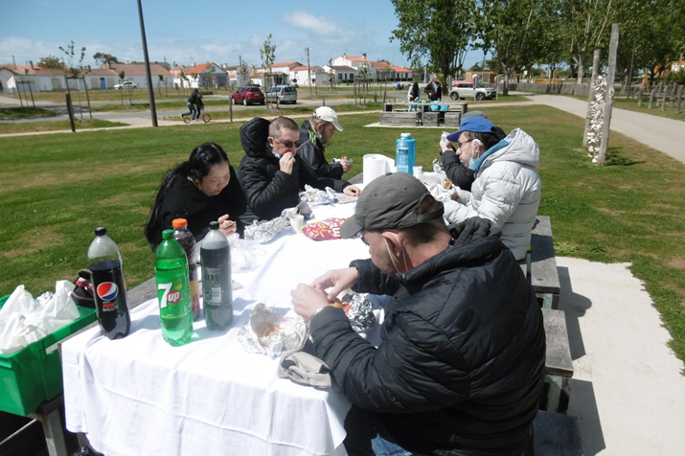
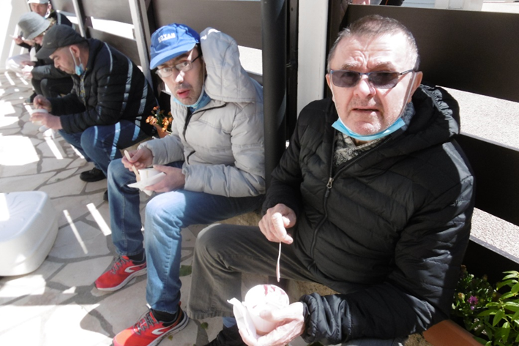
La Vie Quotidienne
au Bois Mocqua
JUIN 2021
Les activités sont programmées du lundi au vendredi de 10h00 à 18h00.
Elles sont proposées en petits groupes ou individuellement.
Sorties extérieures :
Depuis le déconfinement et les beaux jours, de nombreuses sorties sont organisées pour le plus grand plaisir des résidents : repas, goûters améliorés et le grand air sont au rendez-vous.

Slide 2
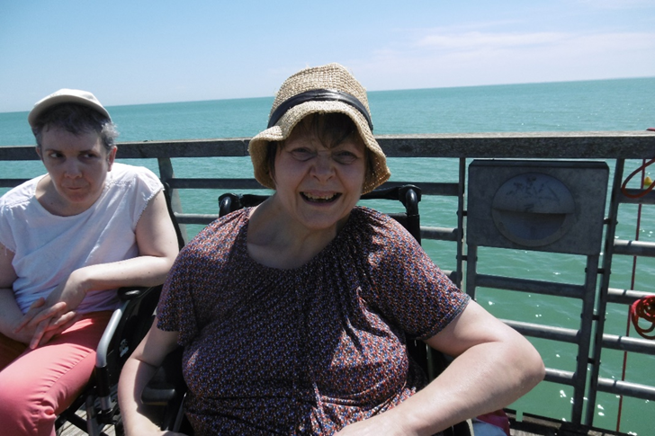
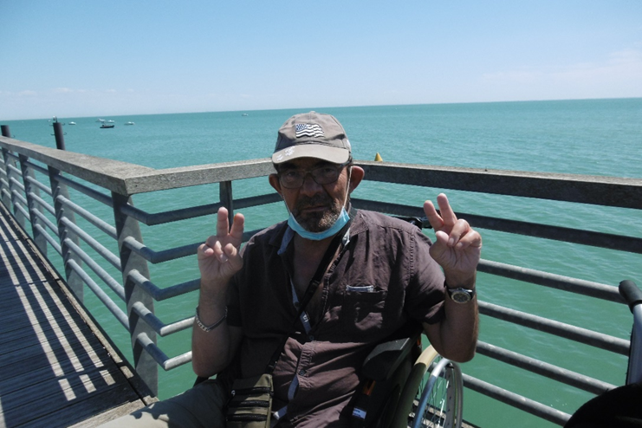
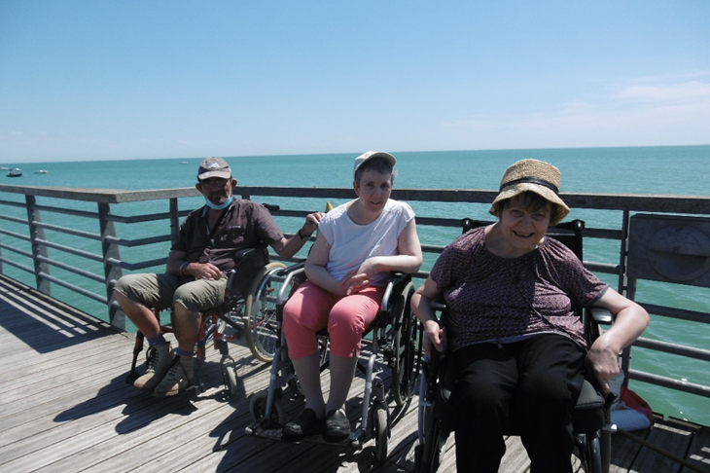
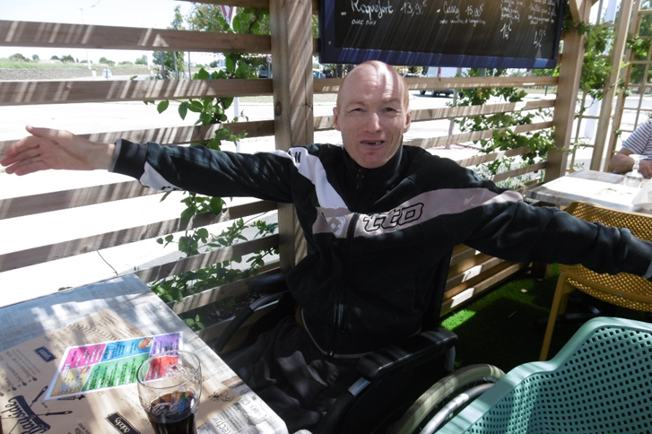

Slide 3
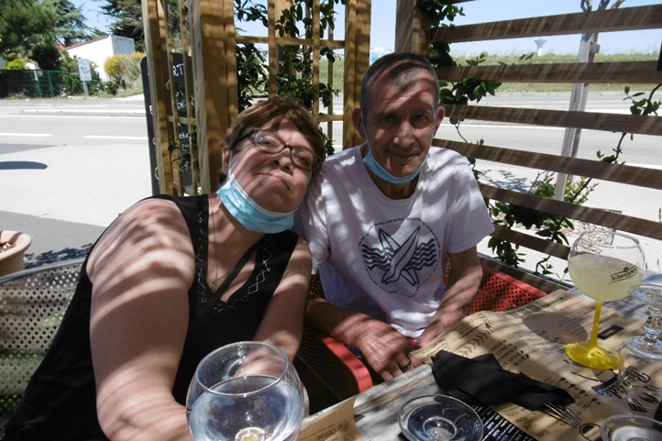
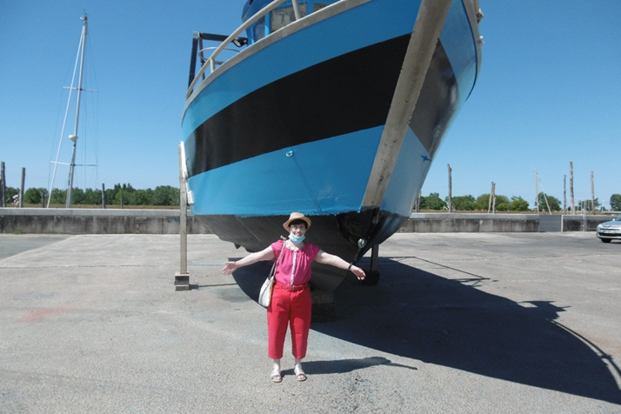

Slide 4
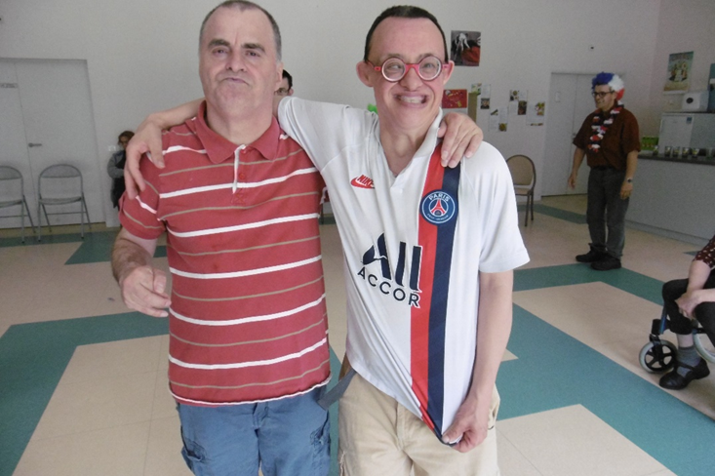
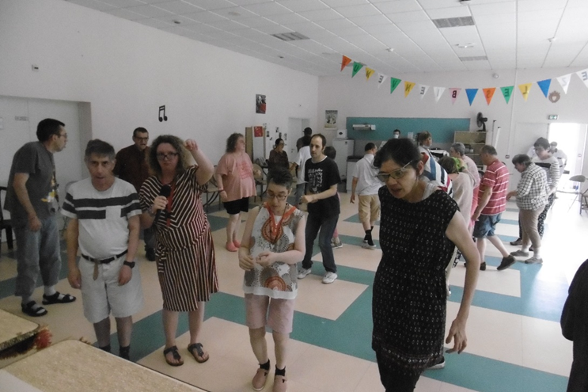
Fête de la musique :
Lundi 21 juin, un après-midi dansant a réuni l’ensemble des résidents dans la salle polyvalente. Avec le DJ de « Christophe animations », les résidents ont pu chanter et danser entre eux, ainsi qu’avec le personnel. Beaucoup de joie sur les visages.

Slide 5
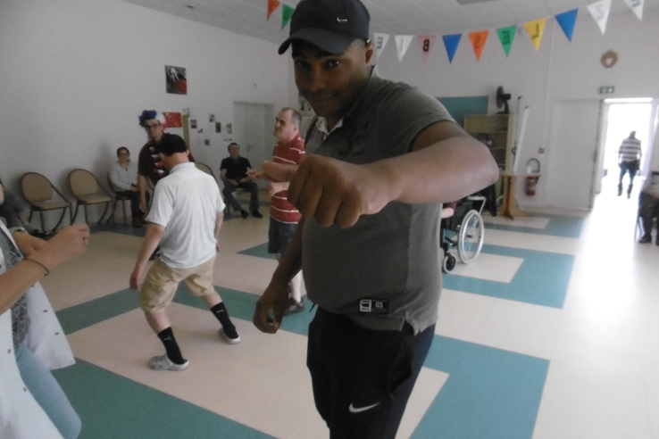
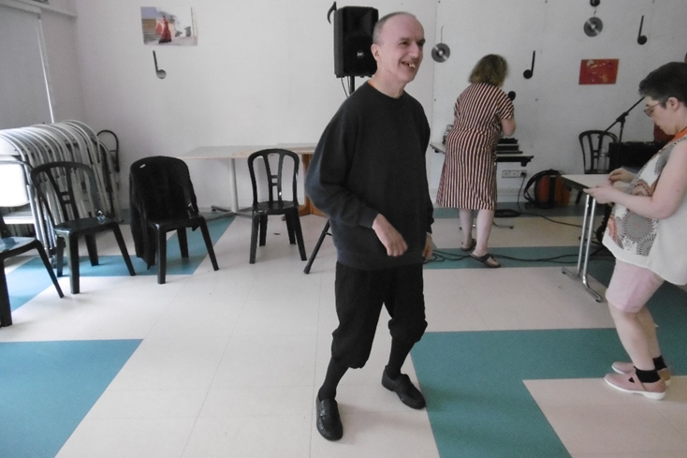
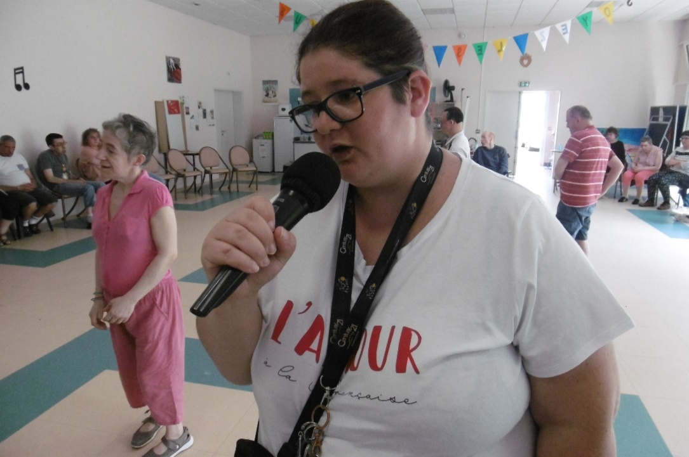
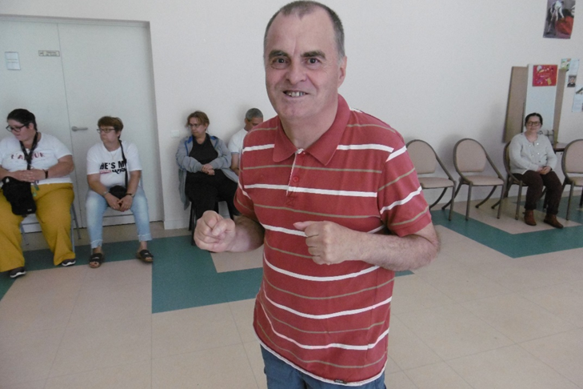

Slide 6
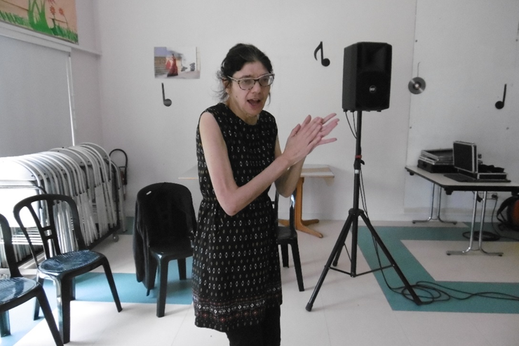
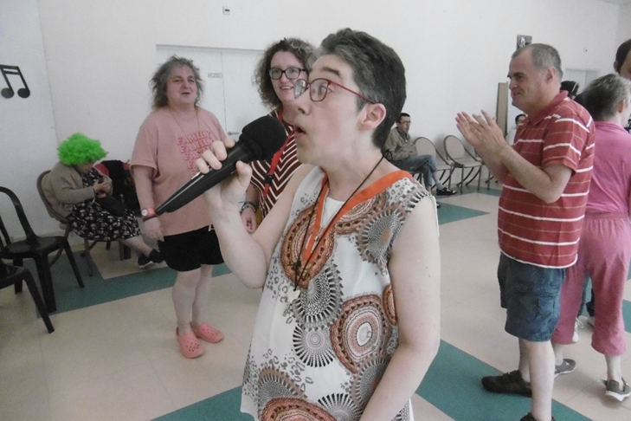
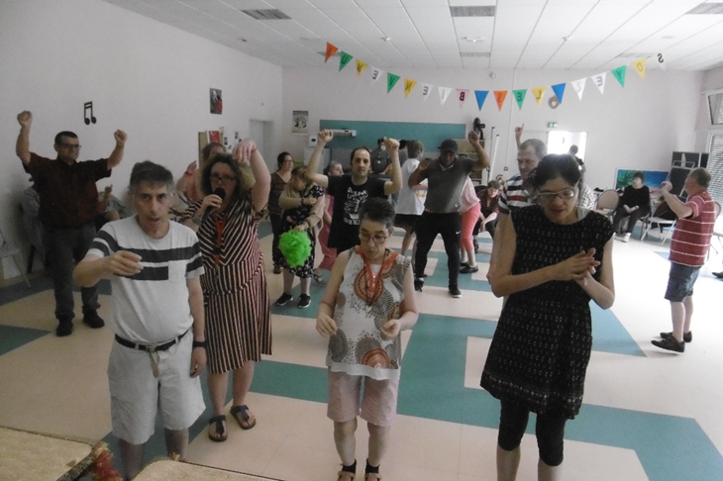
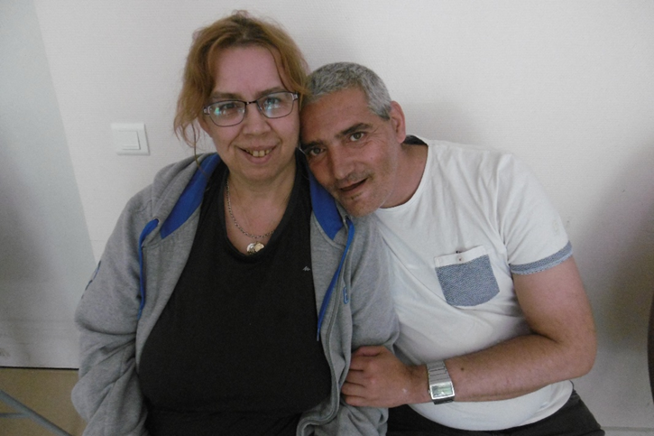

Slide 7
La Luciole :
Depuis le mercredi 16 juin, le bus de la ville « La Luciole » fait, de nouveau, un détour pour transporter les résidents du Bois Mocqua vers le centre-ville. Le départ se fait aux alentours de 10h20 de la résidence, et à 11h45 de la plage du Minage.
L’activité est reprise pour tous les mercredis. En attente du mois de septembre, pour, éventuellement, reprendre les sorties des jeudis vers les grandes surfaces.

Slide 8
PLANIFICATIONS D’ACTIVITES POUR LE MOIS DE JUIN
Les activités peuvent être modifiées en fonction de la météo.
Des visios sont programmées en fonction des demandes des résidents et des familles.
-1er : pique-nique
-5 : soins esthétiques
-6 : cuisine familiale pour 5 résidents
-7 : pique-nique
-8 : cuisine anniversaires
-9 : pique-nique
-13 : osez bouger
-15 : randonnée
-19 : pique-nique
-20 : poterie / mosaïques
-21 : grillades
-22 : poterie
-23 : aromatologie
-26 : pique-nique
-26 : menuiserie
-28 : sports
-29 : cuisine familiale pour 5 résidents
-30 : cahiers de vacances
Veillées « Jeux d’été et glaces » : 3, 10, 17, 24 juillet

